Slide 1



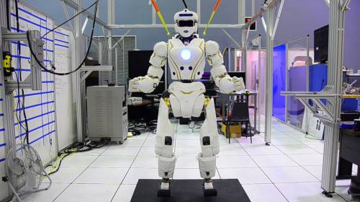
人工智能与机器学习
周建光
jgzhou@zju.edu.cn
15988109537

Slide 2
绪论
概念学习
本课程内容
决策树
神经网络
支持向量机
贝叶斯分类器
强化学习

Slide 3
本节内容
CONTENT
什么是神经网络？
例子：房价预测
神经网络构成
训练神经网络的关键：反向传播
Python代码实现反向传播算法
过拟合问题
应用领域：CV、NLP、大模型
思考题

Slide 4
什么是神经网络？
神经网络定义
维基百科：神经网络是在动物、人类或计算机系统中形成神经系统结构的神经元互联群或神经元模拟。人工神
经网络是一种应用类似于大脑神经突触联接的结构进行信息处理的数学模型。在工程与学术界也常
直接简称为“神经网络”或类神经网络
生物学定义：一般指生物的大脑神经元，细胞，触点等组成的网络，用于产生生物的意识，帮助生物进行思考
和行动
通信定义：一种模仿动物神经网络行为特征，进行分布式并行信息处理的算法数学模型。这种网络依靠系统的
复杂程度，通过调整内部大量节点之间相互连接的关系，从而达到处理信息的目的
Neural Networks 刊物定义：神经网络是由具有适应性的简单单元组成的广泛并行互连的网络，它的组织能够模拟生物神经系统对真实世界物体所作出的交互反应

Slide 5
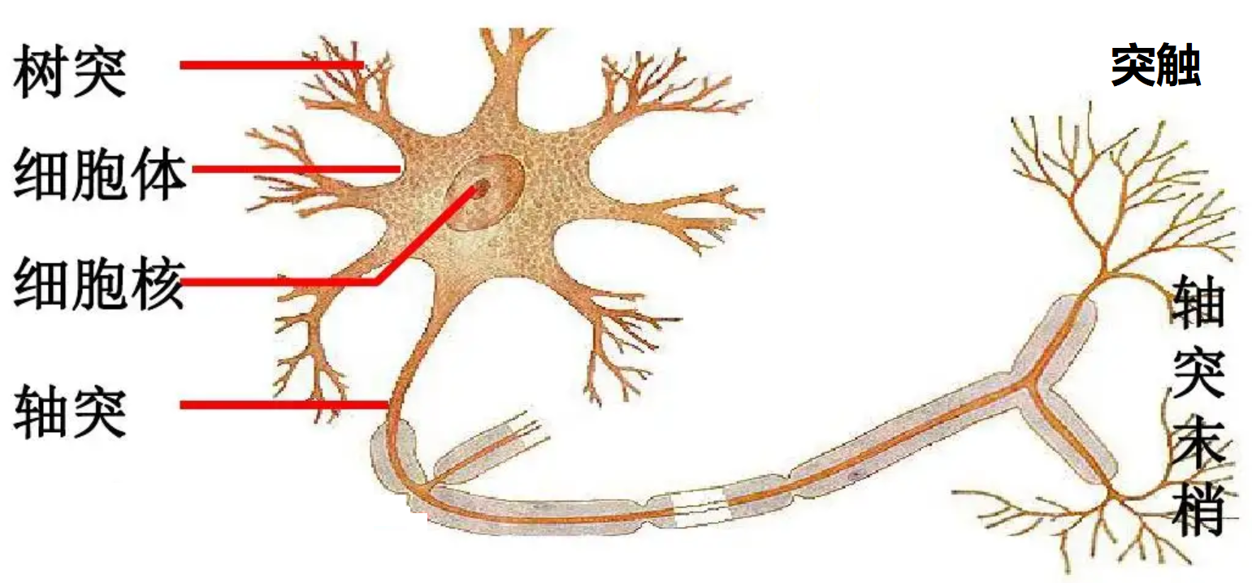
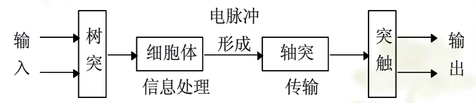
什么是神经网络？
生物神经元的结构
神经细胞是构成神经系统的基本单元，称之为生物神经元，简称神经元。神经元主要构成：细胞体、轴突、树突和突触
树突：是细胞突起的一种，细胞突起是由细胞体
延伸出来的细长部分，细胞体的伸延部分
产生的分枝称为树突,树突是接受从其它神
经元传入的信息的入口
轴突：每个神经元只有一个轴突，一般由细胞体
发出，轴突末端分支较多，形成轴突末梢
突触：两个神经元之间或神经元与效应器细胞之
间相互接触、并借以传递信息的部位

Slide 6
什么是神经网络？
生物神经元的工作机制：兴奋和抑制两种状态
抑制状态的神经元
由树突和细胞体
接收传来的兴奋电位
输入兴奋总 量超过阈值
神经元被激发
进入兴奋状态
产生输出脉冲
由突触传递给其它神经元

Slide 7
什么是神经网络？
人工神经元模型
互连强度
输出函数
n维输入向量X
接收的信息
(其它神经元的输出)
输出
作比较
的阈值
人工神经元间的互连：信息传递路径轴突-突触-树突的简化
连接的权值：两个互连的神经元之间相互作用的强弱

Slide 8
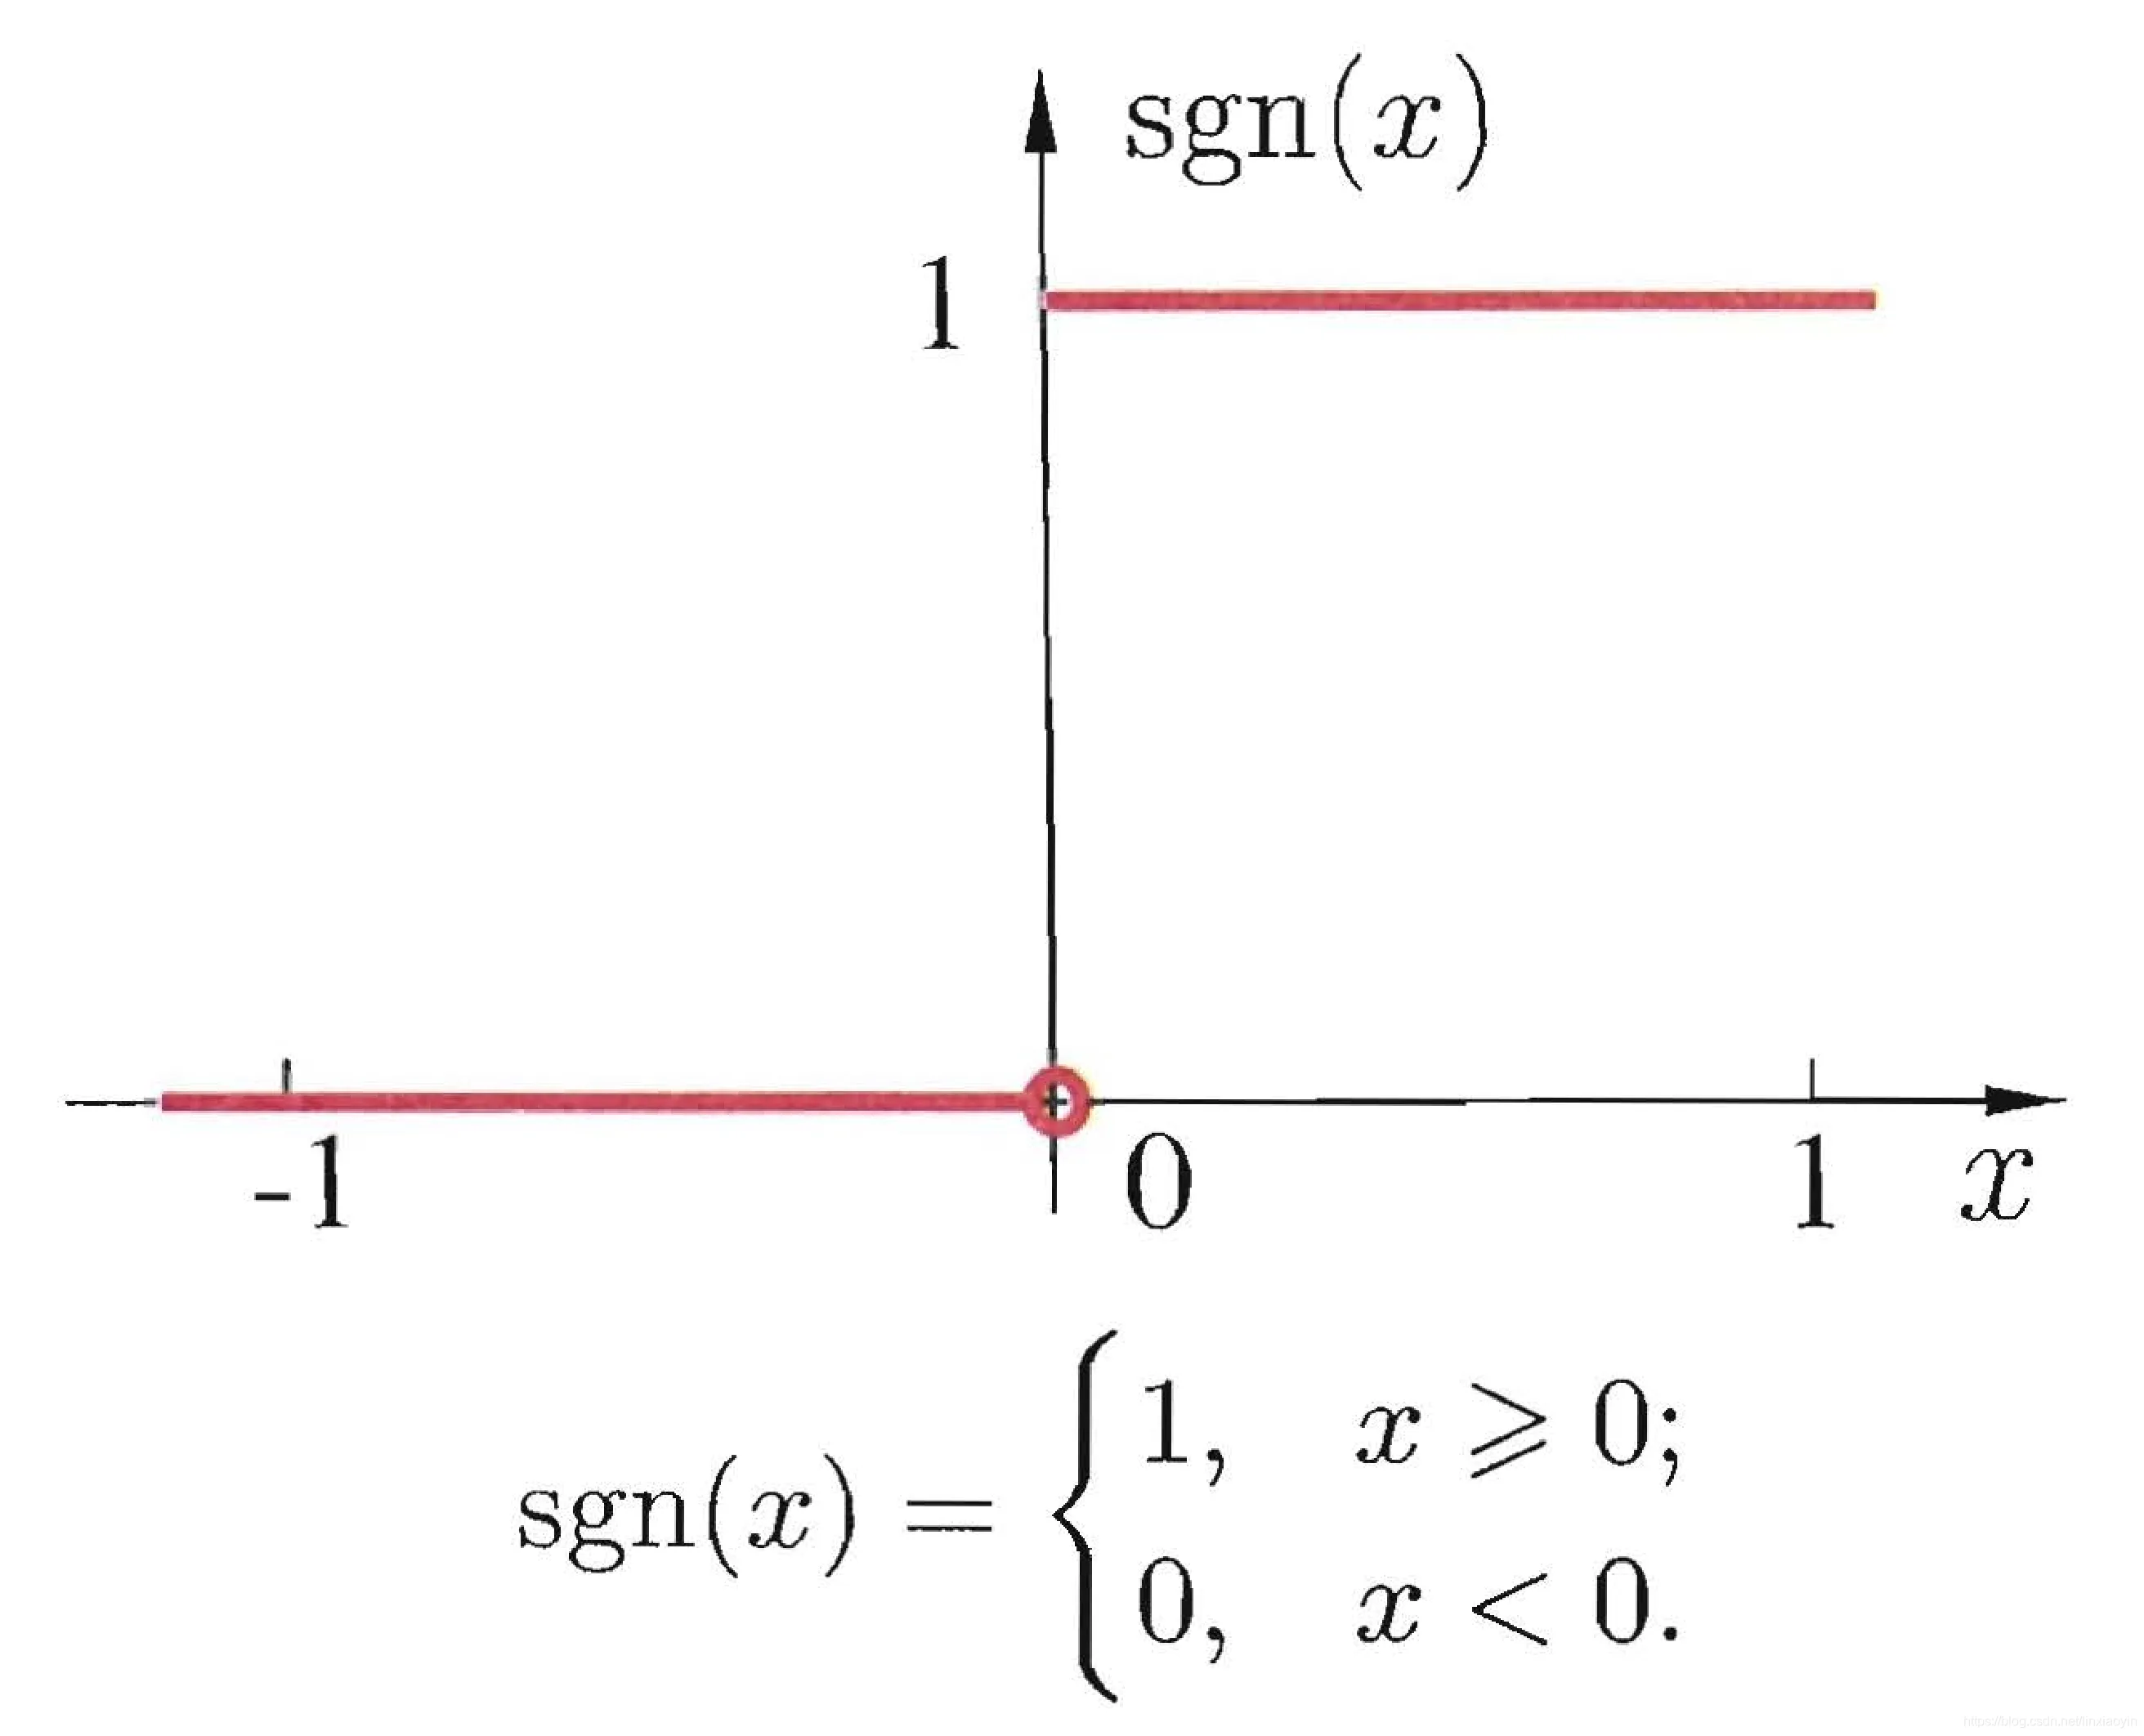
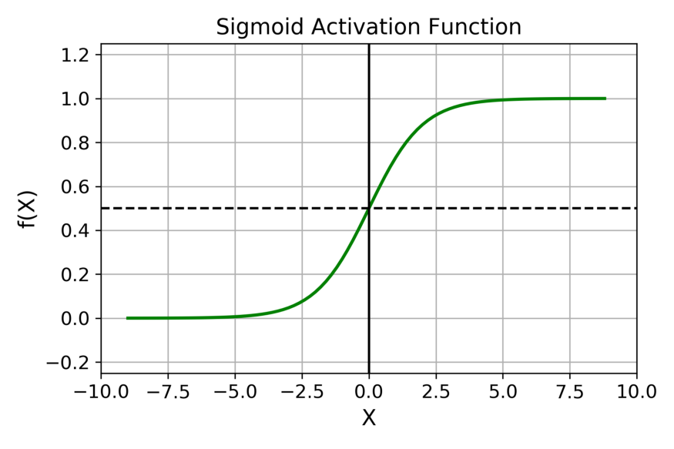
什么是神经网络？
激活函数的作用：为网络引入非线性
在人工神经元模型中，每个神经元接收到来自n个其他神经元传递过来的输入信号，这些输入信号通过带权重的连接进行传递，神经元接收到的总输入值将与神经元的阈值进行比较，之后通过激活函数处理以产生神经元的输出。
实际使用的激活函数：以Sigmoid函数为例
Sigmoid函数可以将较大范围内变化的输入挤压到(0,1)输出值范围内，因此也称作挤压函数
理想中的激活函数：阶跃函数
缺点：
具有不连续、不光滑等性质

Slide 9
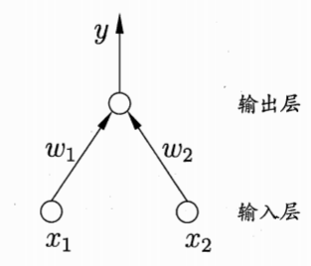
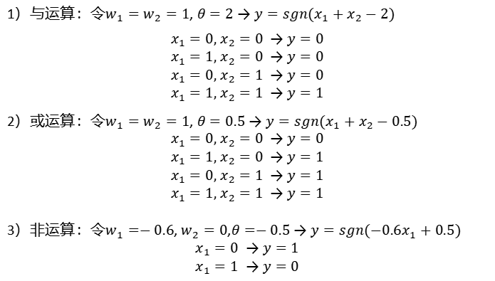

什么是神经网络？
最简单的神经网络：感知机
感知机由输入层和输出层两层神经元组成，输入层接收外界输入信号后传递给输出层，输出层是阈值逻辑单元(M-P神经元)，感知机可以实现逻辑与、或、非运算
$$y=sgn(w_{1}∙x_{1}+w_{2}∙x_{2}−θ)$$
1）与运算：令$w_{1}=w_{2}=1$, $θ=2$ → $y=sgn(x_{1}+x_{2}−2)$
$x_{1}=0, x_{2}=0$ → $y=0$
$x_{1}=1, x_{2}=0$ → $y=0$
$x_{1}=0, x_{2}=1$ → $y=0$
$x_{1}=1, x_{2}=1$ → $y=1$
2）或运算：令$w_{1}=w_{2}=1$, $θ=0.5$ → $y=sgn(x_{1}+x_{2}−0.5)$
$x_{1}=0, x_{2}=0$ → $y=0$
$x_{1}=1, x_{2}=0$ → $y=1$
$x_{1}=0, x_{2}=1$ → $y=1$
$x_{1}=1, x_{2}=1$ → $y=1$
3）非运算：令$w_{1}=−0.6$, $w_{2}=0$,$θ=−0.5$ → $y=sgn({−0.6x}_{1}+0.5)$
$x_{1}=0$ → $y=1$
$x_{1}=1$ → $y=0$

Slide 10
本节内容
CONTENT
什么是神经网络？
例子：房价预测
神经网络构成
训练神经网络的关键：反向传播
Python代码实现反向传播算法
过拟合问题
应用领域：CV、NLP、大模型
思考题

Slide 11
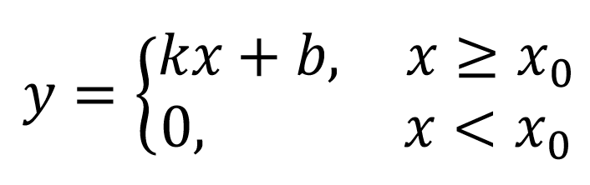
例子：房价预测
价格
住房面积
价格
神经元
住房面积

Slide 12
例子：房价预测
住房面积 | 位置 | 房地产商 | 价格
210m² | 杭州 | 保利 | 1000w
100m² | 北京 | 万科 | 1200w
... | ... | ... | ...
450m² | 长春 | 华润 | 450w

Slide 13
例子：房价预测
Black Box
Hidden Layer
Input Layer
房间数量
住房面积
x₁
居住舒适度
Output Layer
位置
x₂
y
价格
学区
房地产商
x₃
户型

Slide 14
本节内容
CONTENT
什么是神经网络？
例子：房价预测
神经网络构成
训练神经网络的关键：反向传播
Python代码实现反向传播算法
过拟合问题
应用领域：CV、NLP、大模型
思考题

Slide 15
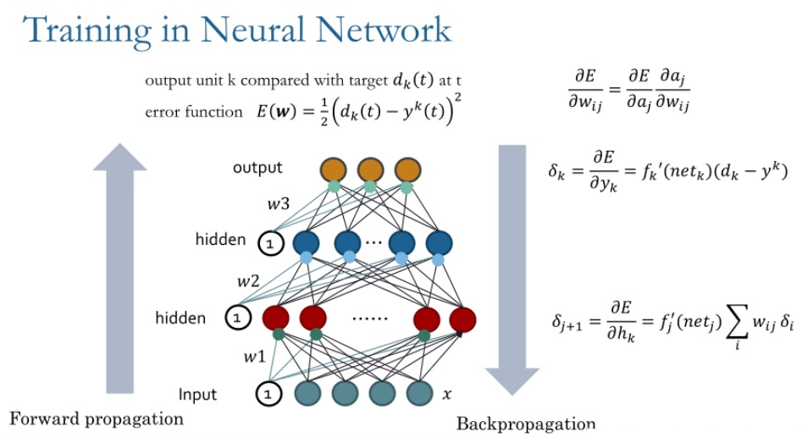
神经网络构成
训练一个神经网络需要：
1）构建数据集
2）构建网络模型（包括设定网络层数、选取神经元激活函数...）
3）设定损失函数
4）选取迭代更新参数的优化器
训练一个神经网络的基本步骤：
1）神经网络初始化（初始化权重）
2）正向传播（给定输入x和权重W，通过每一层神经元的线性求和后通过激活函数，最终得到输出预测值y）
3）计算总损失：通过损失函数计算训练样本集中每个样本的预测值与真实值的损失，之后对所有样本的损失求
和得到总损失
4）反向传播（通过计算得到的总损失通过反向传播得到每个参数的更新迭代梯度）
5）通过优化器和每个参数的更新迭代梯度对每个参数进行更新迭代
^

Slide 16
神经网络构成
构建数据集：训练集、测试集、验证集
训练集：用于训练模型的样本集合，主要用于训练神经网络中的参数
测试集：对于训练完成的神经网络，测试集用于客观地评价神经网络的性能
验证集：神经网络在网络结构确定的情况下有两种参数会影响模型最终的性能，一种便是之前提到的网络
参数，另一种是人工设置的网络超参数（迭代次数、学习率、优化器...），不同的网络超参数所训
练出的网络性能在验证集上进行比较，最终选取在验证集上性能最好的网络所对应的超参数作为网
络最终的超参数
在得到数据集后，如何将数据集划分成训练集、测试集和验证集？
1）将训练集和测试集按照7:3的比例划分得到后，从训练集中抽取10%作为验证集
2）按照6:2:2的比例将数据集划分成训练集、测试集、验证集

Slide 17
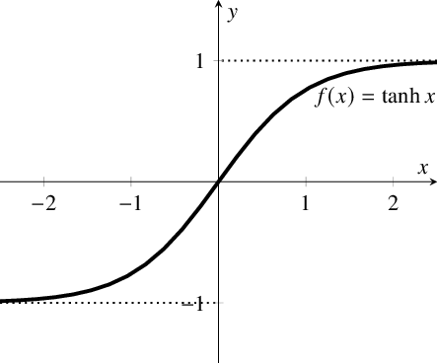


神经网络构成
构建网络模型（包括设定网络层数、选取神经元激活函数...）
激活函数
1）Sigmoid函数
优点：①输出在(0,1)之间，减少了离群值对模型的影响
②连续函数，便于求导
缺点：①需要幂运算，计算成本高
②输出均值非0，随着网络的加深会改变数据的原始分布
③容易出现梯度消失，在反向传播时，当梯度接近于0，权重基本不会更新，从而无法完成深层网络的训练
2）Tanh函数
优点：输出均值为0
缺点：①需要幂运算，计算成本高
②容易出现梯度消失，在反向传播时，当梯度接近于0，
权重基本不会更新，从而无法完成深层网络的训练
$$sigmoid(x)=\frac{1}{1+e^{−x}}$$
$$tanh(x)=\frac{2}{1+e^{−2x}}−1$$

Slide 18
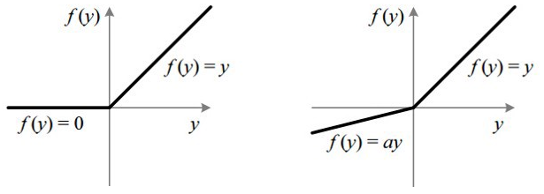


神经网络构成
构建网络模型（包括设定网络层数、选取神经元激活函数...）
激活函数
3）ReLU函数
优点：①在x>0区域上，不会出现梯度饱和、梯度消失的问题，收敛速度快
②不需要进行指数运算，因此运算速度快，复杂度低
缺点：①输出的均值非0，随着网络的加深会改变数据的原始分布
②存在神经元死亡，在x<0时，梯度为0，这个神经元及之后的神经元梯度永远为0，不再对任何数据有所响应，导致相
应参数永远不会被更新
4）LeakyReLU函数
优点：解决了Relu的神经元死亡问题问，在负区域具有小的正斜率，
因此即使对于负输入值，它也可以进行反向传播
缺点：①输出的均值非0，随着网络的加深会改变数据的原始分布
②结果不一致，无法为正负输入值提供一致的关系预测
$$ReLU(x)=\left\{\begin{aligned}max(0,x), x≥0 \\ 0 ,x<0\end{aligned}\right.$$
$$LReLU(x)=\left\{\begin{aligned}x ,x≥0 \\ ax, x<0\end{aligned}\right.$$

Slide 19
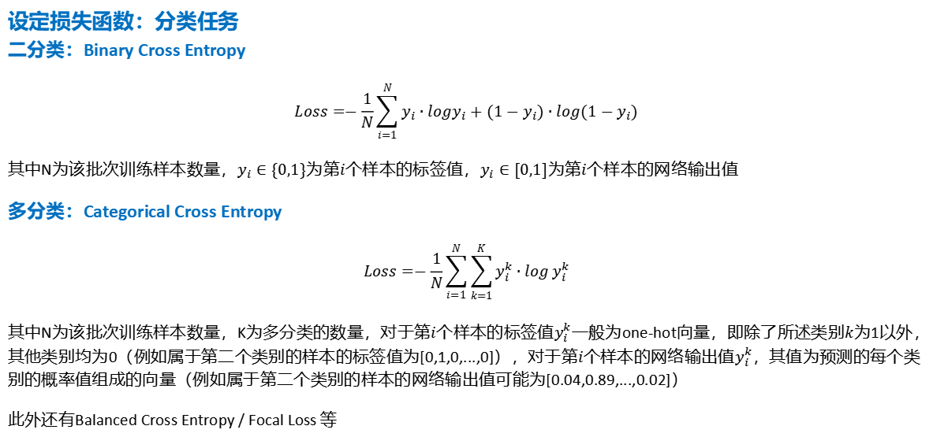
神经网络构成
设定损失函数：分类任务
二分类：Binary Cross Entropy
$$Loss=−\frac{1}{N}\sum_{i=1}^{N}{y_{i}∙logy_{i}+(1−y_{i})∙log(1−y_{i})}$$
其中N为该批次训练样本数量，$y_{i}∈\{0,1\}$为第$i$个样本的标签值，$y_{i}∈[0,1]$为第$i$个样本的网络输出值
多分类：Categorical Cross Entropy
$$Loss=−\frac{1}{N}\sum_{i=1}^{N}{\sum_{k=1}^{K}{y_{i}^{k}∙log}}y_{i}^{k}$$
其中N为该批次训练样本数量，K为多分类的数量，对于第$i$个样本的标签值$y_{i}^{k}$一般为one-hot向量，即除了所述类别$k$为1以外，
其他类别均为0（例如属于第二个类别的样本的标签值为[0,1,0,...,0]），对于第$i$个样本的网络输出值$y_{i}^{k}$，其值为预测的每个类别的概率值组成的向量（例如属于第二个类别的样本的网络输出值可能为[0.04,0.89,...,0.02]）
此外还有Balanced Cross Entropy / Focal Loss 等
^
^
^
^
^

Slide 20
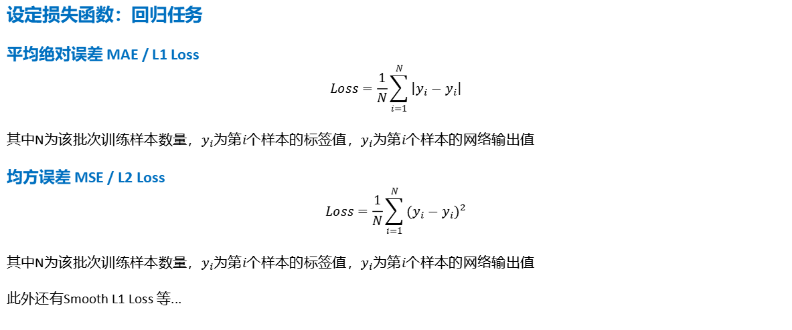
神经网络构成
设定损失函数：回归任务
平均绝对误差 MAE / L1 Loss
$$Loss=\frac{1}{N}\sum_{i=1}^{N}{\left|y_{i}−y_{i}\right|}$$
其中N为该批次训练样本数量，$y_{i}$为第$i$个样本的标签值，$y_{i}$为第$i$个样本的网络输出值
均方误差 MSE / L2 Loss
$$Loss=\frac{1}{N}\sum_{i=1}^{N}{{(y_{i}−y_{i})}^{2}}$$
其中N为该批次训练样本数量，$y_{i}$为第$i$个样本的标签值，$y_{i}$为第$i$个样本的网络输出值
此外还有Smooth L1 Loss 等...
^
^
^
^

Slide 21
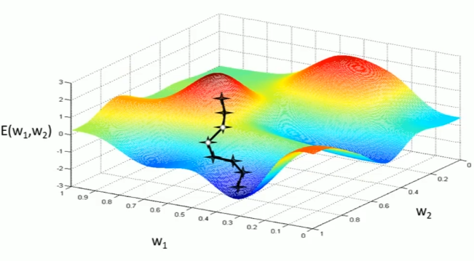
神经网络构成
选取迭代更新参数的优化器
神经网络参数的优化过程依赖的算法称为优化器，参数优化的两个核心是梯度与学习率，前者决定参数更新的方向，后者决定参数更新程度。之所以采用梯度是因为，对于高维的函数其更高阶导的计算复杂度大，应用到神经网络的优化中不实际
目前已经提出的优化器包括：SGD、Momentum、NAG、Adagrad、RMSprop、Adadelta、Adam 等

Slide 22
本节内容
CONTENT
什么是神经网络？
例子：房价预测
神经网络构成
训练神经网络的关键：反向传播
Python代码实现反向传播算法
过拟合问题
应用领域：CV、NLP、大模型
思考题

Slide 23
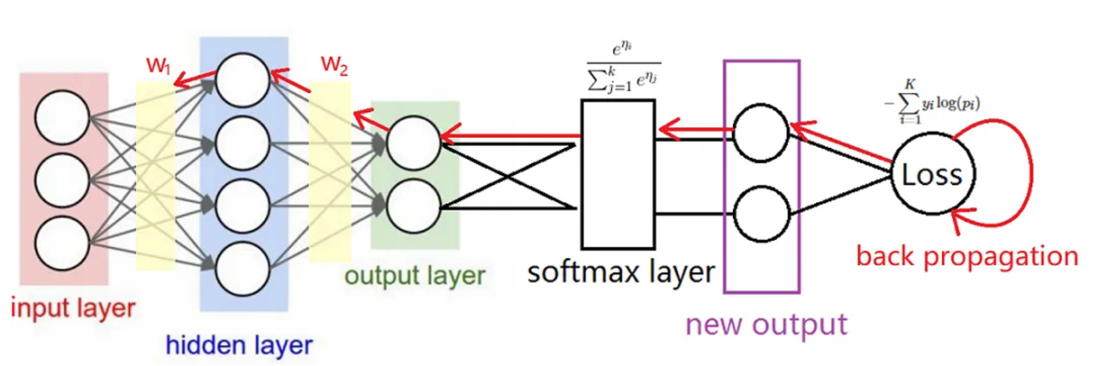
训练神经网络的关键：反向传播
输入数据经过神经网络运算后，得到输出的预测值，这个过程称之为神经网络的前向推导
而前向推导中需要确定神经网络神经元与神经元之间连接的权重值以及每个神经元对应的激活函数
其中激活函数可以事先确定，但权重值在神经网络初始化时是随机值，需要通过向神经网络中喂入训练数据进行迭代更新，从而最终获得一个可以准确预测的神经网络
权重值的更新迭代通过神经网络训练过程中的反向传播实现

Slide 24
训练神经网络的关键：反向传播
w_{1,4}
4
ReLU
x₁
1
tanh
8
5
LReLU
x₂
^
2
9
11
y
6
x₃
3
10
10
7
假设第一隐藏层激活函数为tanh，第二隐藏层激活函数为ReLU，输出层激活函数为Leaky ReLU：
$$x_{4}=tanh(w_{1,4}x_{1}+w_{2,4}x_{2}+w_{3,4}x_{3})$$
$$x_{8}=ReLU(w_{4,8}x_{4}+w_{5,8}x_{5}+w_{6,8}x_{6}+w_{7,8}x_{7})$$
$$x_{5}=tanh(w_{1,5}x_{1}+w_{2,5}x_{2}+w_{3,5}x_{3})$$
$$x_{9}=ReLU(w_{4,9}x_{4}+w_{5,9}x_{5}+w_{6,9}x_{6}+w_{7,9}x_{7})$$
$$x_{6}=tanh(w_{1,6}x_{1}+w_{2,6}x_{2}+w_{3,6}x_{3})$$
$$x_{10}=ReLU(w_{4,10}x_{4}+w_{5,10}x_{5}+w_{6,10}x_{6}+w_{7,10}x_{7})$$
$$x_{7}=tanh(w_{1,7}x_{1}+w_{2,7}x_{2}+w_{3,7}x_{3})$$
^
$$y=LReLU(w_{8,11}x_{8}+w_{9,11}x_{9}+w_{10,11}x_{11})$$

Slide 25



训练神经网络的关键：反向传播
^
^
w_{1,4}
4
w_{4,8}
$$Loss function: L\left(y,y\right)=\left|y−y\right|$$
x₁
1
8
w_{8,11}
$$Cost function: J\left(W\right)=\frac{1}{m}\sum_{i=1}^{m}{L\left(y^{i},y^{i}\right)=\frac{1}{m}\sum_{i=1}^{m}{\left|y^{i}−y^{i}\right|}}$$
5
^
^
x₂
^
2
9
11
y
6
反向传播的关键：链式法则
x₃
3
10
7
$F_{i}$为第$i$个神经元经过激活函数之后的输出，$β_{i}$为第$i$个神经元激活函数前的输出
^
$$\frac{∂J(W)}{∂W_{8,11}}=\frac{∂J(W)}{∂y}∙\frac{∂y}{∂F_{11}}∙\frac{∂F_{11}}{∂β_{11}}∙\frac{∂β_{11}}{∂W_{8,11}}$$
^
^
$$\frac{∂J(W)}{∂W_{4,8}}=\frac{∂J(W)}{∂y}∙\frac{∂y}{∂F_{11}}∙\frac{∂F_{11}}{∂β_{11}}∙\frac{∂β_{11}}{∂F_{8}}∙\frac{∂F_{8}}{∂β_{8}}∙\frac{∂β_{8}}{∂W_{4,8}}$$
^
^
$$\frac{∂J(W)}{∂W_{1,4}}=\frac{∂J(W)}{∂y}∙\frac{∂y}{∂F_{11}}∙\frac{∂F_{11}}{∂β_{11}}∙(\frac{∂β_{11}}{∂F_{8}}∙\frac{∂F_{8}}{∂β_{8}}∙\frac{∂β_{8}}{∂F_{4}}+\frac{∂β_{11}}{∂F_{9}}∙\frac{∂F_{9}}{∂β_{9}}∙\frac{∂β_{9}}{∂F_{4}}+\frac{∂β_{11}}{∂F_{10}}∙\frac{∂F_{10}}{∂β_{10}}∙\frac{∂β_{10}}{∂F_{4}})∙\frac{∂F_{4}}{∂β_{4}}∙\frac{∂β_{4}}{∂W_{1,4}}$$
^

Slide 26
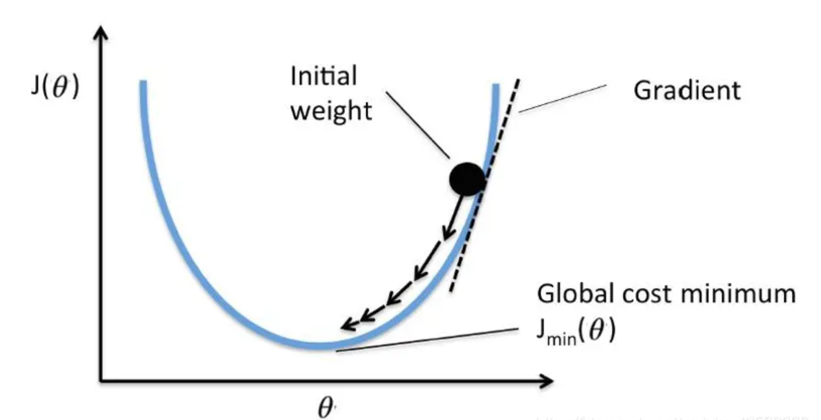
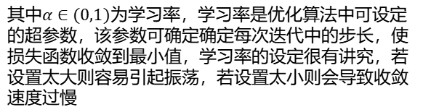


训练神经网络的关键：反向传播
反向传播求出每个权重的相应梯度后，对每个权重进行权重更新
4
x₁
1
8
$$w_{1,4}=w_{1,4}−α\frac{∂J(W)}{∂w_{1,4}}$$
5
·
·
·
x₂
2
9
11
y
6
x₃
3
10
$$w_{10,11}=w_{10,11}−α\frac{∂J(W)}{∂w_{10,11}}$$
7
其中$α∈(0,1)$为学习率，学习率是优化算法中可设定的超参数，该参数可确定确定每次迭代中的步长，使损失函数收敛到最小值，学习率的设定很有讲究，若设置太大则容易引起振荡，若设置太小则会导致收敛速度过慢
w
w
w

Slide 27
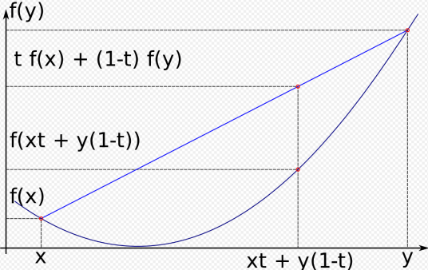
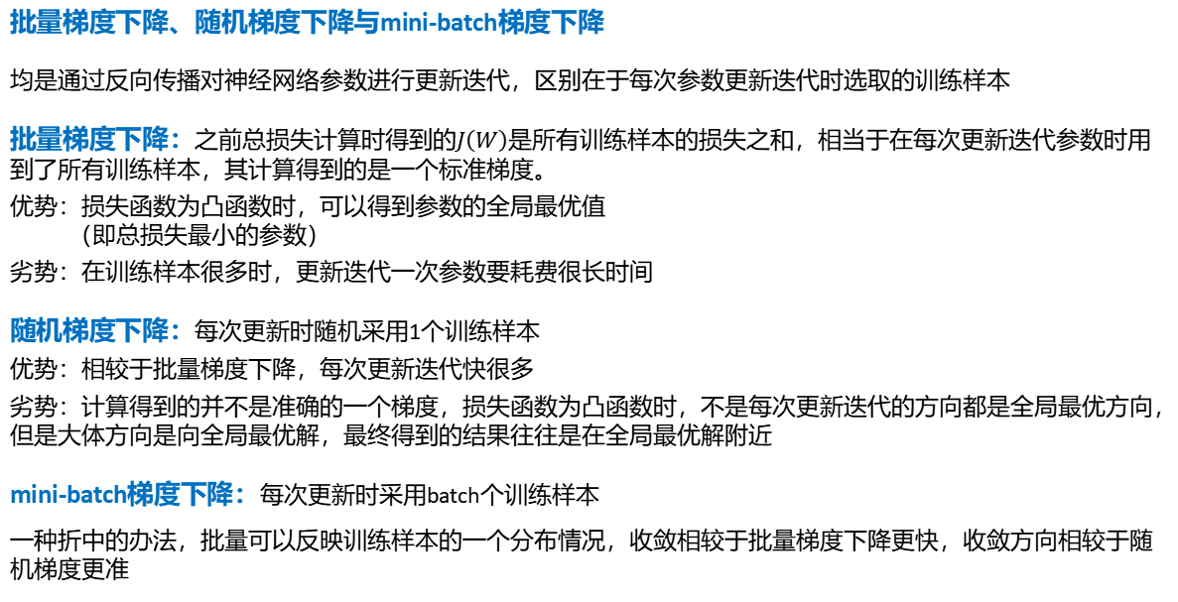
训练神经网络的关键：反向传播
批量梯度下降、随机梯度下降与mini-batch梯度下降
均是通过反向传播对神经网络参数进行更新迭代，区别在于每次参数更新迭代时选取的训练样本
批量梯度下降：之前总损失计算时得到的$J\left(W\right)$是所有训练样本的损失之和，相当于在每次更新迭代参数时用到了所有训练样本，其计算得到的是一个标准梯度。
优势：损失函数为凸函数时，可以得到参数的全局最优值
（即总损失最小的参数）
劣势：在训练样本很多时，更新迭代一次参数要耗费很长时间
随机梯度下降：每次更新时随机采用1个训练样本
优势：相较于批量梯度下降，每次更新迭代快很多
劣势：计算得到的并不是准确的一个梯度，损失函数为凸函数时，不是每次更新迭代的方向都是全局最优方向， 但是大体方向是向全局最优解，最终得到的结果往往是在全局最优解附近
mini-batch梯度下降：每次更新时采用batch个训练样本
一种折中的办法，批量可以反映训练样本的一个分布情况，收敛相较于批量梯度下降更快，收敛方向相较于随机梯度更准
凸函数：函数上任意两点的连线位于函数的上方

Slide 28
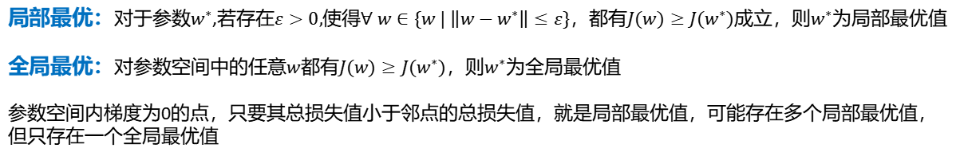
训练神经网络的关键：反向传播
[Hornik et al., 1989]证明，只需一个包含足够多神经元的隐层，神经网络就能以任意精度逼近任意复杂度的连续函数
然而这只是理想情况，神经网络的训练过程可以看作是一个参数的寻优过程，即在参数空间中寻找一组最优参数使得总损失函数最小，现实情况中神经网络很难在反向传播中收敛到最优位置(即寻找到最优参数)
这里我们提出两种最优，一种是全局最优，即上述所说的参数空间中的最优参数；一种是局部最优，只是在参数空间的一个微小子空间中达到最优，现实情况中神经网络往往最终收敛的位置都是局部最优
局部最优：对于参数$w^{∗}$,若存在$ε>0$,使得$∀ w∈\{w | \left\|w−w^{∗}\right\|≤ε\}$，都有$J(w)≥J(w^{∗})$成立，则$w^{∗}$为局部最优值
全局最优：对参数空间中的任意$w$都有$J(w)≥J(w^{∗})$，则$w^{∗}$为全局最优值
参数空间内梯度为0的点，只要其总损失值小于邻点的总损失值，就是局部最优值，可能存在多个局部最优值，但只存在一个全局最优值

Slide 29
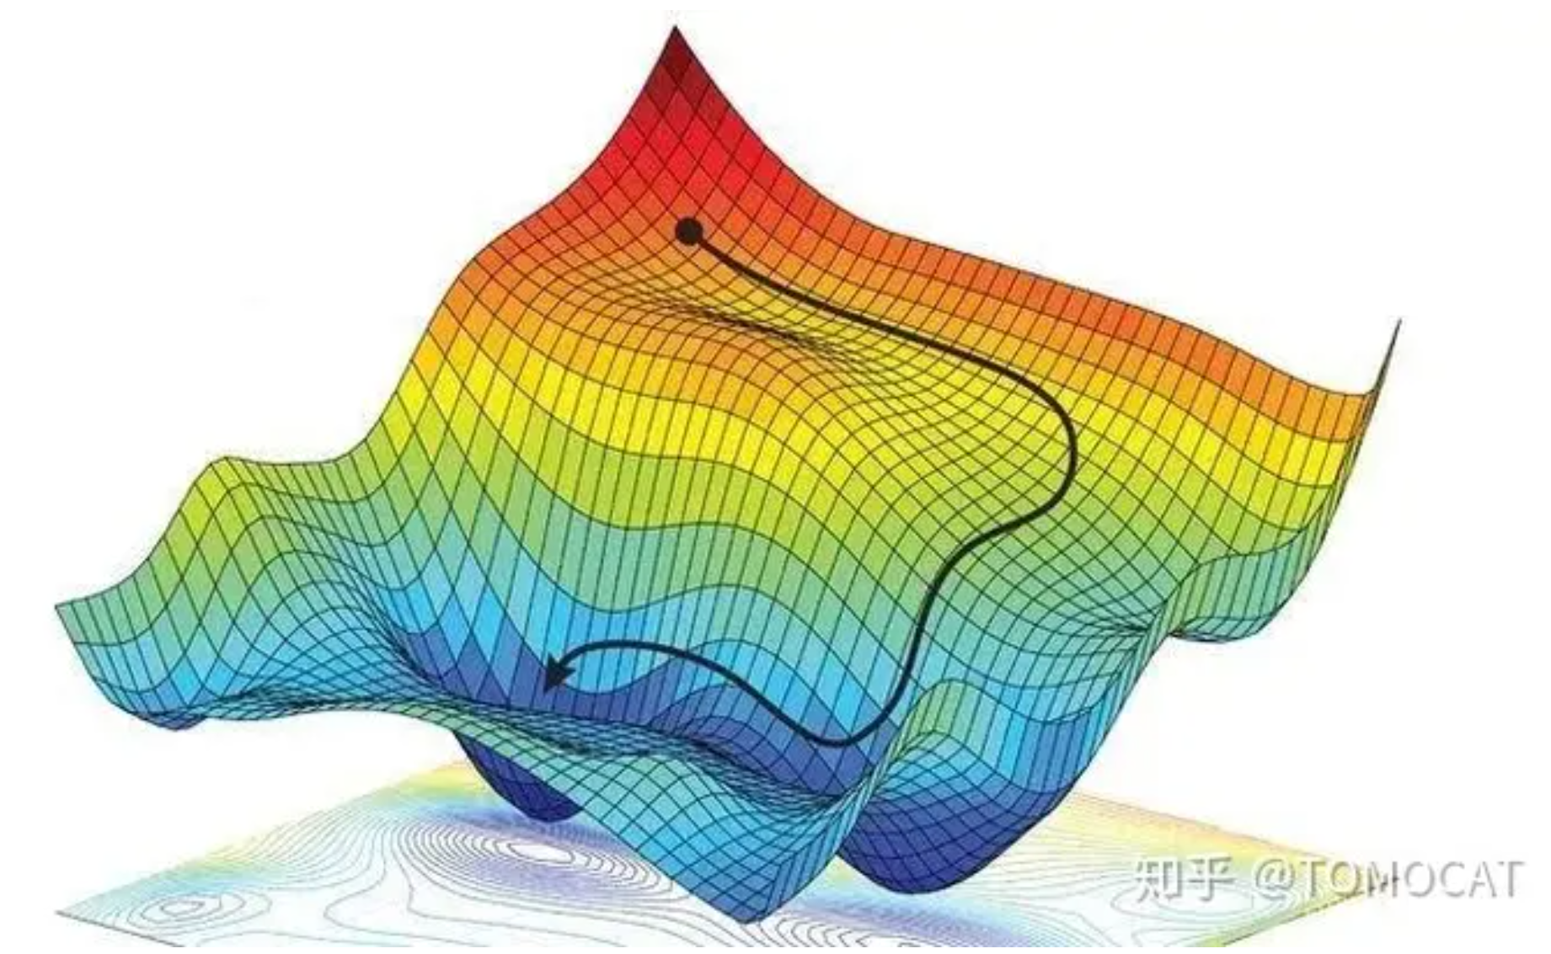
训练神经网络的关键：反向传播
影响是否能找到全局最优的解W([w_{1,4},w_{1,5},…,w_{10,11}])的因素：
1）神经网络的参数量(搜索空间是否足够大)
2）损失函数的设定(是否为凸函数)
3）梯度优化算法的选取
4）学习率的设定
通过以下策略可以跳出局部最小，从而进一步接近全局最小：
1）以多组不同参数值初始化多个神经网络，分别训练后取总损失函数最小的解作为最终参数，多个不同的初始点开始搜索，会分别陷入不同的局部最优解，选择局部最优中的最优解可能获得更接近与全局最优解的结果
2）使用模拟退火，在每一步都以一定概率接受次优解，从而有助于跳出局部最优
3）使用随机梯度下降，由于随机梯度下降每次随机选取一个样本，因此即便陷入了局部最优解，得到的反向传播梯度仍可能不为0，从而继续搜索

Slide 30
本节内容
CONTENT
什么是神经网络？
例子：房价预测
神经网络构成
训练神经网络的关键：反向传播
Python代码实现反向传播算法
过拟合问题
应用领域：CV、NLP、大模型
思考题

Slide 31

Python代码实现反向传播算法
实现两层神经网络TwoLayerNet的梯度反向传播
梯度计算函数
def numerical_gradient(f, x):
h = 1e-4 # 0.0001
grad = np.zeros_like(x)
it = np.nditer(x, flags=['multi_index'], op_flags=['readwrite'])
while not it.finished:
idx = it.multi_index
tmp_val = x[idx]
x[idx] = float(tmp_val) + h
fxh1 = f(x)
x[idx] = tmp_val - h
fxh2 = f(x)
grad[idx] = (fxh1 - fxh2) / (2*h)
x[idx] = tmp_val
it.iternext()
return grad
计算梯度并返回：
$$\frac{∂f}{∂x}=\frac{f(x+h)−f(x−h)}{2h}$$

Slide 32
Python代码实现反向传播算法
实现两层神经网络TwoLayerNet的梯度反向传播
TwoLayerNet类定义
class TwoLayerNet:
def __init__(self, input_size, hidden_size, output_size, weight_init_std = 0.01):
self.params = {}
self.params['W1'] = weight_init_std * np.random.randn(input_size, hidden_size)
self.params['b1'] = np.zeros(hidden_size)
self.params['W2'] = weight_init_std * np.random.randn(hidden_size, output_size)
self.params['b2'] = np.zeros(output_size)
self.layers = OrderedDict()
self.layers['Affine1'] = Affine(self.params['W1'], self.params['b1'])
self.layers['Relu1'] = Relu()
self.layers['Affine2'] = Affine(self.params['W2'], self.params['b2'])
self.lastLayer = SoftmaxWithLoss()

Slide 33
Python代码实现反向传播算法
实现两层神经网络TwoLayerNet的梯度反向传播
网络推理函数
def predict(self, x):
for layer in self.layers.values():
x = layer.forward(x)
return x
损失计算函数
def loss(self, x, t):
y = self.predict(x)
return self.lastLayer.forward(y, t)
梯度计算函数
def numerical_gradient(self, x, t):
loss_W = lambda W: self.loss(x, t)
grads = {}
grads['W1'] = numerical_gradient(loss_W, self.params['W1'])
grads['b1'] = numerical_gradient(loss_W, self.params['b1'])
grads['W2'] = numerical_gradient(loss_W, self.params['W2'])
grads['b2'] = numerical_gradient(loss_W, self.params['b2'])
return grads
梯度反向传播函数
def gradient(self, x, t):
# forward
self.loss(x, t)
# backward
dout = 1
dout = self.lastLayer.backward(dout)
layers = list(self.layers.values())
layers.reverse()
for layer in layers:
dout = layer.backward(dout)
grads = {}
grads['W1'], grads['b1'] = self.layers['Affine1'].dW, self.layers['Affine1'].db
grads['W2'], grads['b2'] = self.layers['Affine2'].dW, self.layers['Affine2'].db
return grads

Slide 34
本节内容
CONTENT
什么是神经网络？
例子：房价预测
神经网络构成
训练神经网络的关键：反向传播
Python代码实现反向传播算法
过拟合问题
应用领域：CV、NLP、大模型
思考题

Slide 35
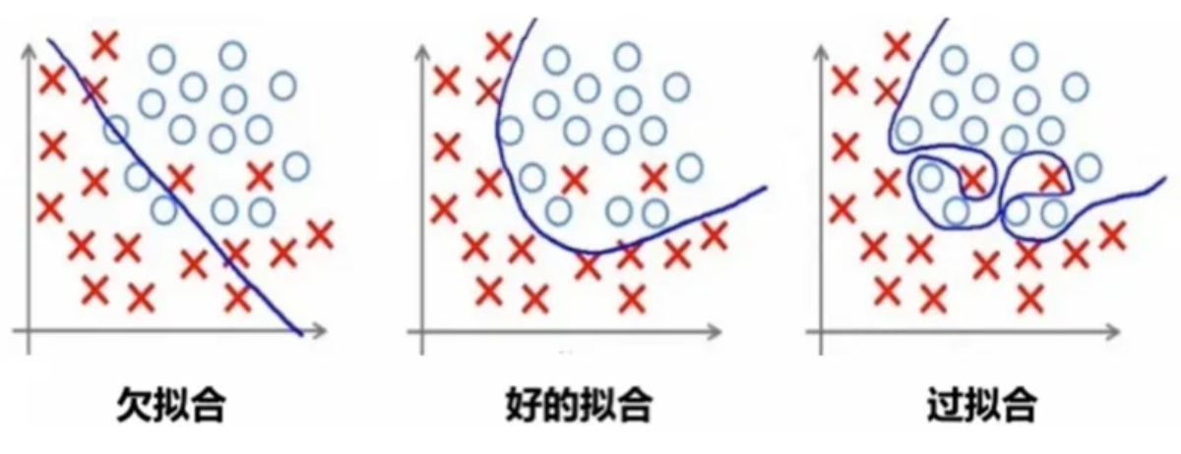
过拟合问题
神经网络由于其强大的表示能力，经常遭遇过拟合问题，即训练总损失函数持续降低，但测试总损失函数有可能上升。根本原因是特征维度过多，模型假设过于复杂，参数过多，训练数据过少，噪声过多，导致拟合的函数完美的预测训练集，但对新数据的测试集预测结果差。 过度的拟合了训练数据，而没有考虑到泛化能力
泛化能力：指机器学习算法对新鲜样本的适应能力，学习的目的是学到隐含在数据背后的规律，对具有同一规律的学习集以外的数据，经过训练的网络也能给出合适的输出，该能力称为泛化能力

Slide 36
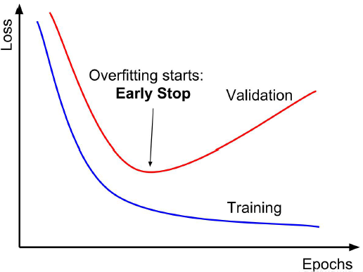
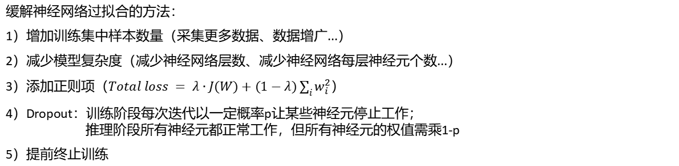
过拟合问题
缓解神经网络过拟合的方法：
1）增加训练集中样本数量（采集更多数据、数据增广...）
2）减少模型复杂度（减少神经网络层数、减少神经网络每层神经元个数...）
3）添加正则项（$Total loss = λ∙J(W)+(1−λ)\sum_{i}{w_{i}^{2}}$）
4）Dropout：训练阶段每次迭代以一定概率p让某些神经元停止工作；
推理阶段所有神经元都正常工作，但所有神经元的权值需乘1-p
5）提前终止训练

Slide 37
本节内容
CONTENT
什么是神经网络？
例子：房价预测
神经网络构成
训练神经网络的关键：反向传播
Python代码实现反向传播算法
过拟合问题
应用领域：CV、NLP、大模型
思考题

Slide 38
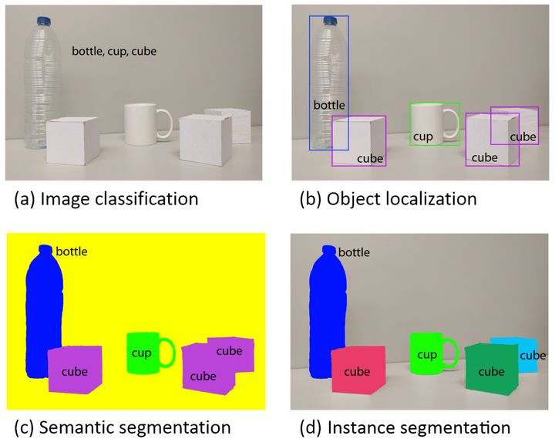
应用领域：CV
计算机视觉
计算机视觉是一门研究如何使机器“看”的科学， 更进一步地说，是指用摄影机和电脑代替人眼对目标进行识别、跟踪和测量的科学
计算机视觉四大任务
图像分类：把图像划归为若干个类别中的某一种
目标检测：用框去标出图像中物体的位置，并给出物体的类别
语义分割：将图像中的像素进行分类
实例分割：先通过目标检测将物体位置框出来，之后再在框内
进行前景/背景的像素级二分类

Slide 39
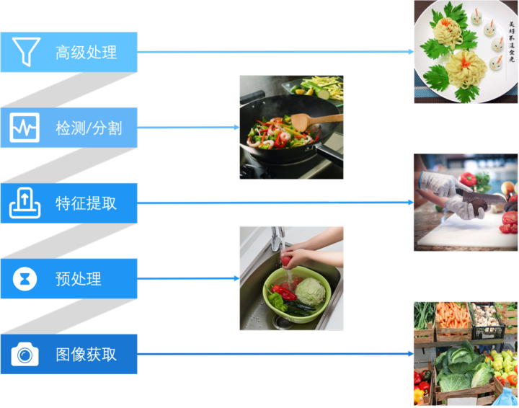
应用领域：CV
计算机视觉
计算机视觉任务的主要流程有图像获取、预处理、特征提取、检测/分割和高级处理：
图像获取：提取二维图像、三维图组、图像序列或相关的物理数据，如声波、电磁波或核磁共振的深度、吸收度或反射度
预处理：对图像做一种或一些预处理，使图像满足后继处理的要求，如:二次取样保证图像坐标的正确，平滑去噪等
特征提取：从图像中提取各种复杂度的特征，如:线，边缘提取和脊侦测，边角检测、斑点检测等局部化的特征点检测
检测/分割：对图像进行分割，提取有价值的内容，用于后继处理，如:筛选特征点，分割含有特定目标的部分
高级处理：验证得到的数据是否匹配前提要求，估测特定系数，对目标进行分类

Slide 40
应用领域：CV
计算机视觉
应用案例：
交通：自动驾驶汽车需要计算机视觉。特斯拉、宝马、沃尔沃和奥迪等汽车制造商已经通过摄像头、激光雷达、雷达和
超声波传感器从环境中获取图像，研发自动驾驶汽车来探测目标、车道标志和交通信号，从而安全驾驶
安防：广泛应用于警察工作、支付识别、机场安检等应用
医疗：由于90%的医疗数据都是基于图像的，因此医学中的计算机视觉有很多用途。比如启用新的医疗诊断方法，分析X
射线，核磁共振影像，监测患者等
翻译：传统翻译采用人工查词的方式，不但耗时长，而且错误率高。图像识别技术(OCR)的出现大大提升了翻译的效率和
准确度，用户通过简单的拍照、 截图或划线就能得到准确的翻译结果
体育赛事：计算机视觉还有助于比赛和策略分析、球员表现和评级，以及跟踪体育节目中品牌赞助的可见性
农业：半自动联合收割机可以利用人工智能和计算机视觉来分析粮食品质，并找出农业机械穿过作物的最佳路径，另外
也可用来识别杂草和作物，有效减少除草剂的使用量
制造业：计算机视觉也可以帮助制造商更安全、更智能、更有效地运行，比如预测性维护设备故障，对包装和产品质量
进行监控，并通过计算机视觉减少不合格产品

Slide 41
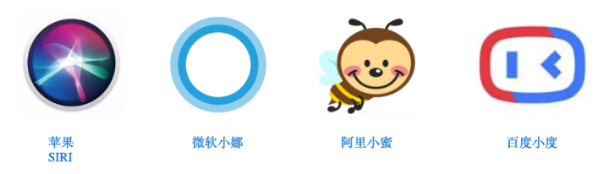
应用领域：NLP
自然语言处理
自然语言处理，是指用计算机对自然语言的形、音、义等信息进行处理，即对字、词、句、篇章的输入、输出、识别、分析、理解、生成等的操作和加工
自然语言处理的具体表现形式包括机器翻译、文本摘要、文本分类、文本校对、信息抽取、语音合成、语音识别等
可以说，自然语言处理就是要计算机理解自然语言，自然语言处理机制涉及两个流程，包括自然语言理解和自然语言生成，自然语言理解是让计算机把输入的语言变成有意思的符号和关系，然后根据目的再处理;自然语言生成则是把计算机数据转化为自然语言。实现人机间的信息交流，是人工智能界、计算机科学和语言学界所共同关注的重要问题

Slide 42
应用领域：NLP
自然语言处理
自然语言处理任务的主要流程有语音分析、词法分析、句法分析、语义分析、语用分析：
语音分析：转化为结构化索引，方便检索 （ 一段音频 →‘你今天吃晚饭了嘛’）
词法分析：分词 （‘你今天吃晚饭了嘛’ →‘你’‘今天’‘吃’‘晚饭’‘了嘛’）
句法分析：主谓宾 （‘你’‘今天’‘吃’‘晚饭’‘了嘛’ → 主谓宾定状）
语义分析：文本相似度、文档主题归类、词义消岐等 （‘你’‘今天’‘吃’‘晚饭’‘了嘛’+ 主谓宾定状
→ 询问对方有没有吃饭）
语用分析：语法、语义分析后，更高级的语言学分析 （询问对方有没有吃饭 → 想约对方一起吃饭）
应用案例：
文本分析：对一段文本进行自动分类，例如某条微博信息是属于体育类还是明星八卦类
文本摘要：一句话总结一篇文章，如总结新闻标题
阅读理解：给一篇文章和基于该文章的问题，对其进行回答
对话机器人：淘宝智能客服、闲聊机器人
机器翻译：通过理解深层语义进行翻译，翻译结果更为准确
情感分析：分析一段文字的情感表达，例如分析电影评价记录中用户是赞还是踩

Slide 43
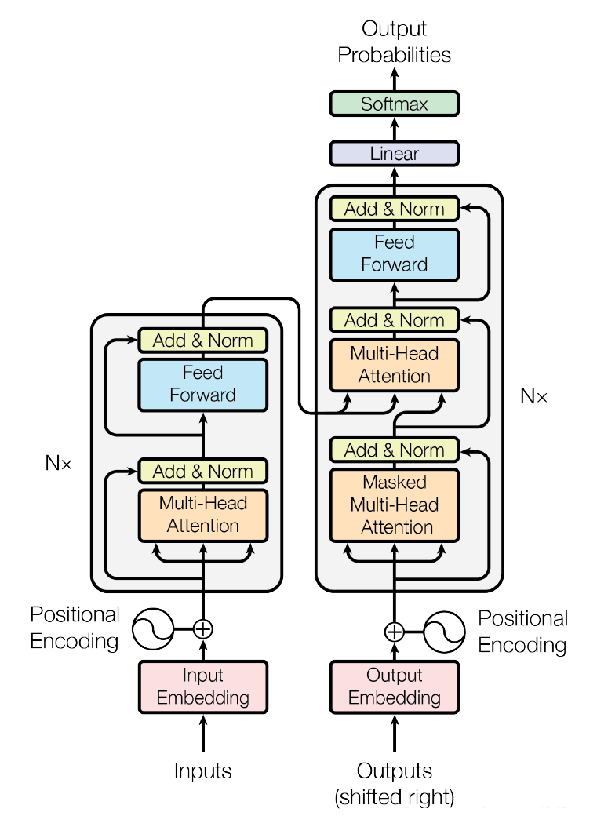
应用领域：NLP
自然语言处理大一统模型：Transformer
传统的RNN(递归神经网络)模型以及LSTM模型(长期短期记忆模型)：
采用递归的方法来处理自然语言，即句子必须逐字处理，这使得他们在对自然语言进行分析或翻译时无法做到并行计算，导致推理速度较慢；同时递归方法处理自然语言时，较早处理的单词在最终进行分析或翻译时可能出现遗忘问题从而导致模型性能下降
Transformer基于自注意力机制，不仅可以并行计算每个单词从而提高模型的推理速度，同时自注意力机制可以使模型保持长程信息互通性，从而解决遗忘问题

Slide 44
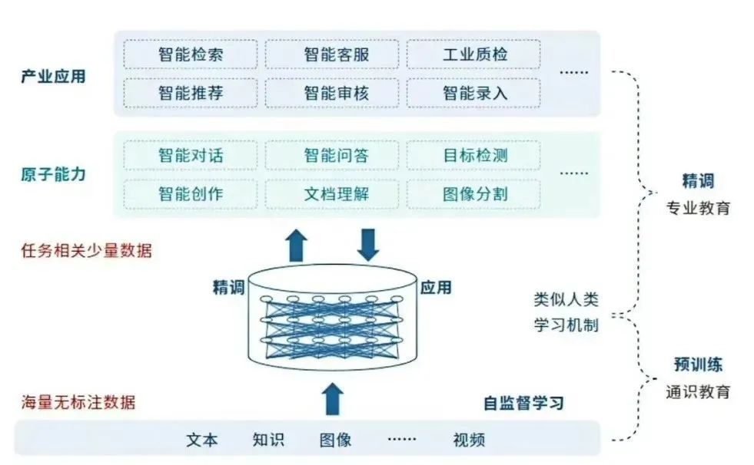
应用领域：大模型
大模型时代到来
随着技术迭代的进步，当模型规模越来越大，量变开始产生质变。当数据量超过某个临界点时，模型实现了显著的性能提升，出现涌现、顿悟等现象，模型开始具备小模型中不存在的能力，比如上下文学习、指令遵循、循序渐进的推理等能力。2022年11月，ChatGPT发布，取得巨大成功。
人工智能大模型是“大数据+大算力+强算法”结合的产物，是凝聚了大数据内在精华的“隐式知识库”，包含了“预训练”和“大模型”两层含义，即模型在大规模数据集上完成了预训练后无需微调，或仅需要少量数据的微调，就能直接支撑各类应用。

Slide 45
应用领域：大模型
大模型发展历程
2018年—至今
2018年，OpenAI的成立和谷歌BERT模型的发布成为大模型发展史上的关键里程碑。BERT模型在多项自然语言处理任务上展现了突破性性能，促进了后续模型的快速发展。
2019年，OpenAI发布了GPT-2模型，展示了大模型在语言生成方面的巨大潜力。
2020年，OpenAI推出了GPT-3模型，其参数规模达到了1750亿，成为当时最大的语言模型，并在零样本学习任务上实现了巨大性能提升。
2022年，ChatGPT横空出世，凭借其逼真的自然语言交互与多场景内容生成能力迅速引爆互联网。
2023年，GPT-4发布，具备了多模态理解与多类型内容生成能力，进一步推动了大模型技术的发展。
当前状态：大模型技术已经在自然语言处理、图像识别、语音识别等多个领域得到广泛应用，并持续推动AI技术的边界。
未来趋势：演进出“智能体模式”，使大模型能够像人一样理解、规划、反思，并具备更强的主动交流能力。

Slide 46
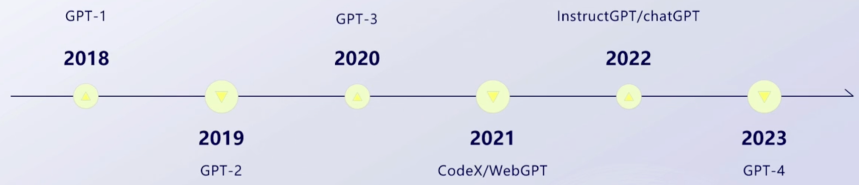
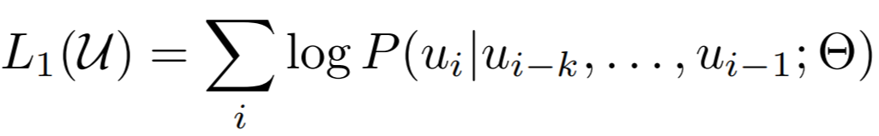
应用领域：大模型
GPT(Generative Pre-Trained Transformer)
GPT系列模型即通用预训练语言模型，是一种利用Transformer作为特征抽取器，基于深度学习技术的自然语言处理模型。 GPT系列模型由OpenAI公司开发，经历了长达五年时间的发展。
GPT-1：提出了一个基于Transformer的NLP生成模型
2018年最火的两个NLP模型，一个是BERT，一个是GPT-1。GPT采取生成式预训练的方式，通过给几个词来预测下一个词是什么，之后将预测出的下一个词与之前的词结合在一起再预测下下一个词，如此迭代生成：

Slide 47
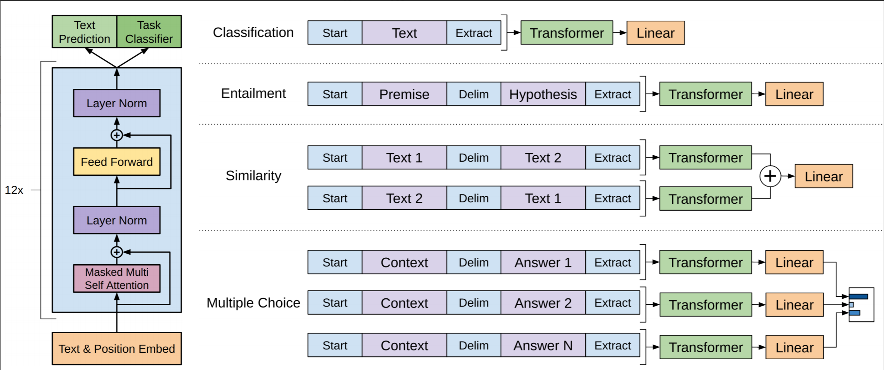
应用领域：大模型
GPT-1：提出了一个基于Transformer的NLP生成模型 这种生成式预训练模型在做自然语言应用时没有优势，GPT-1采用的方法是文本经过预训练好的GPT网络后再外接一个输出头来接具体的下游任务并进行微调：

Slide 48
应用领域：大模型
GPT-2：解决了GPT-1需要外接输出头来完成不同下游任务的问题，初步实现NLP任务大一统，但性能一般
采用zero-shot学习，只需在问题后边再加入一些提示词来告诉模型需要完成什么任务，GPT-2便能根据提示词来输出相应任务的答案
GPT-2为了增加模型输出文本的多样性，采用温度参数，在选择模型输出的单词时，正常是所有单词回归一个值后进入Softmax得到每个单词输出的概率，现在是回归一个值后先除以温度参数再进入Softmax得到每个单词输出的概率。温度T=1时，即为原始Softmax；温度T越大，输出的文本多样性越高；温度T越小，输出的文本越准越单一
GPT-2为了防止增加多样性后输出十分离谱的文本，采取Top-K与Top-P机制。Top-K机制会选概率前K个单词按概率输出；Top-P机制会使前P个单词的概率值之和大于0.9或0.95
GPT-2已经有NLP任务大一统的趋势，一个模型可以完成所有NLP任务
虽然可以完成NLP所有任务，但是模型性能一般，输出的答案经常驴唇不对马嘴，因此GPT-2并没有火起来

Slide 49
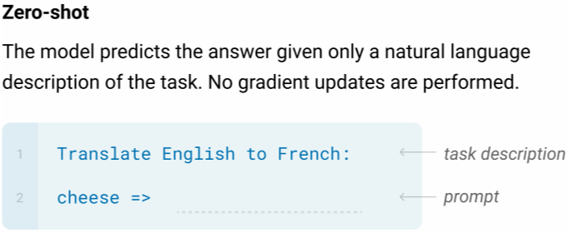
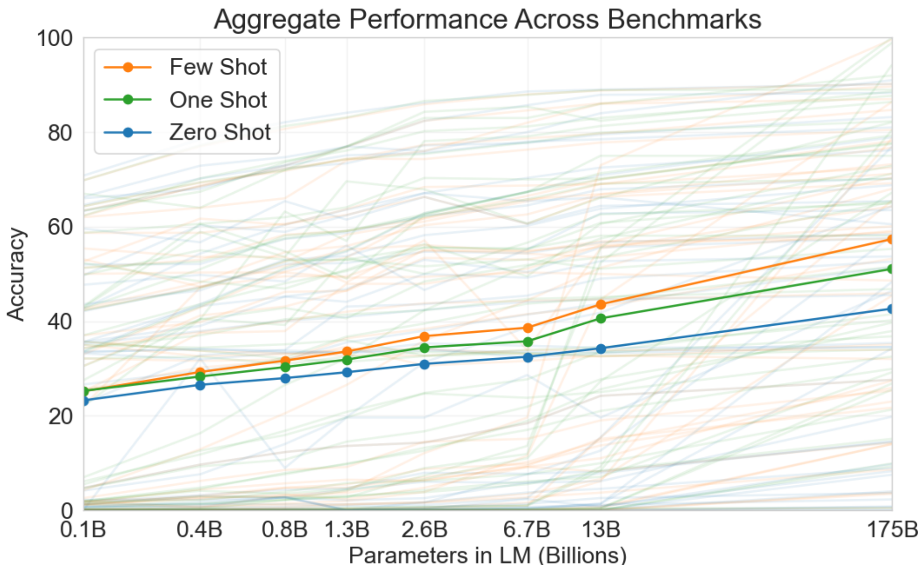
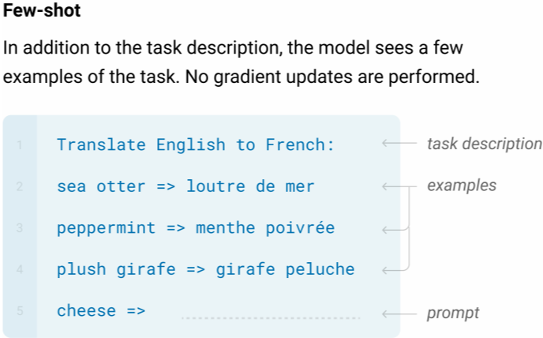
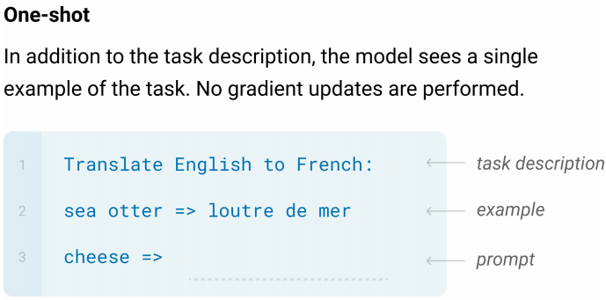
应用领域：大模型
GPT-3：提供了Zero-shot、One-shot和Few-shot三种模型进行对话，回答效果逐个提高。同时大幅度提高了网络的参数量和训练数据量从而实现网络性能的大幅度提升
GPT-3提供了三种模式来进行对话，分别是Zero-shot、One-shot和Few-shot。Zero-shot即对话时不提供给模型任何例子(输入和输出)而直接要求模型输出答案；One-shot即提供给模型一个例子；Few-shot即提供给模型少许例子。

Slide 50
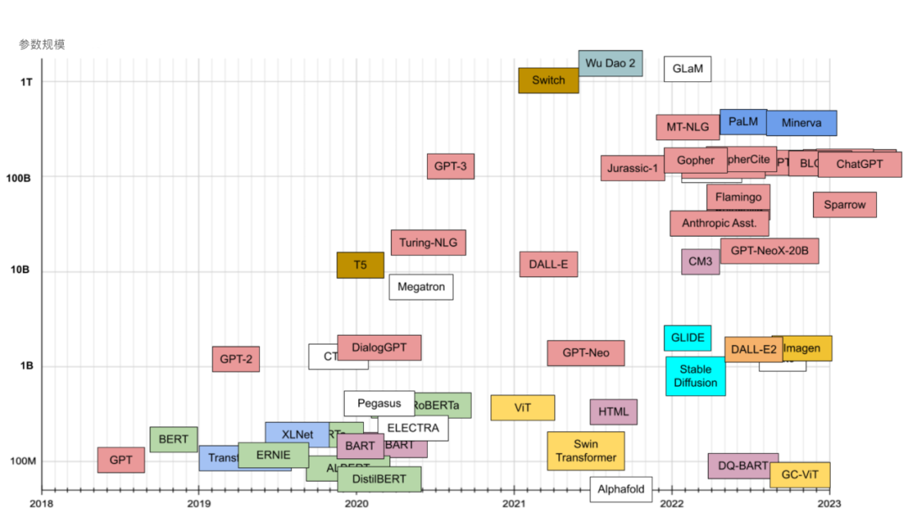
应用领域：大模型
GPT-3：提供了Zero-shot、One-shot和Few-shot三种模型进行对话，回答效果逐个提高。同时大幅度提高了网络的参数量和训练数据量从而实现网络性能的大幅度提升
2. GPT-3大幅度提高了网络的参数量和预训练数据量，实现了性能的大幅度提升
GPT-1：5GB训练文本 + 1.17亿参数
GPT-2：40GB训练文本 + 15亿参数
GPT-3：45TB训练文本 + 1750亿参数

Slide 51
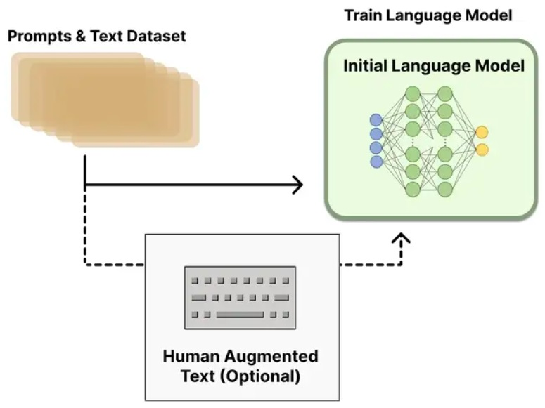
应用领域：大模型
GPT-3.5(ChatGPT)：以GPT3为基座，通过SFT+RM+RLHF得到
Supervised Finetuning(SFT)：之前无监督预训练的GPT效果都一般，因此GPT-3.5采用无监督预训练+有监督微调来提升模型性能，使模型输出的文本更类似于人类的说话方式

Slide 52
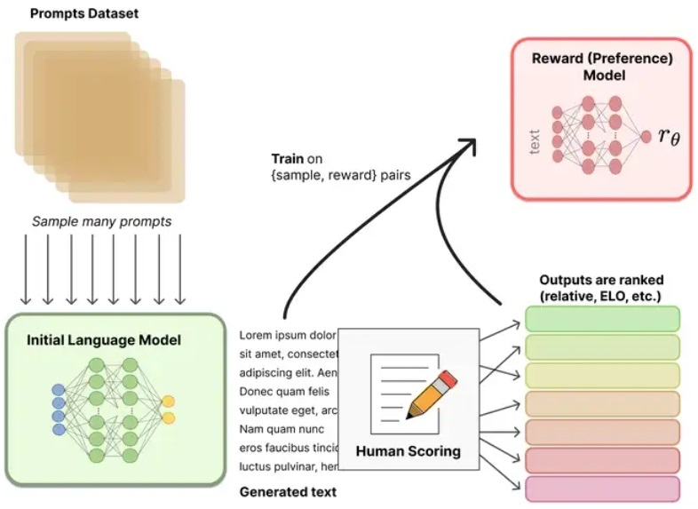
应用领域：大模型
GPT-3.5(ChatGPT)：以GPT3为基座，通过SFT+RM+RLHF得到
2. Reward Model(RM)：训练一个参数量较小的GPT(6亿参数量)作为强化学习中的奖励模型，通过人工对大语言模
型生成的回答进行排名，使用 Elo 系统建立一个完整的排名，这些不同的排名结果将被归一化为用于训练的标
量奖励值。

Slide 53
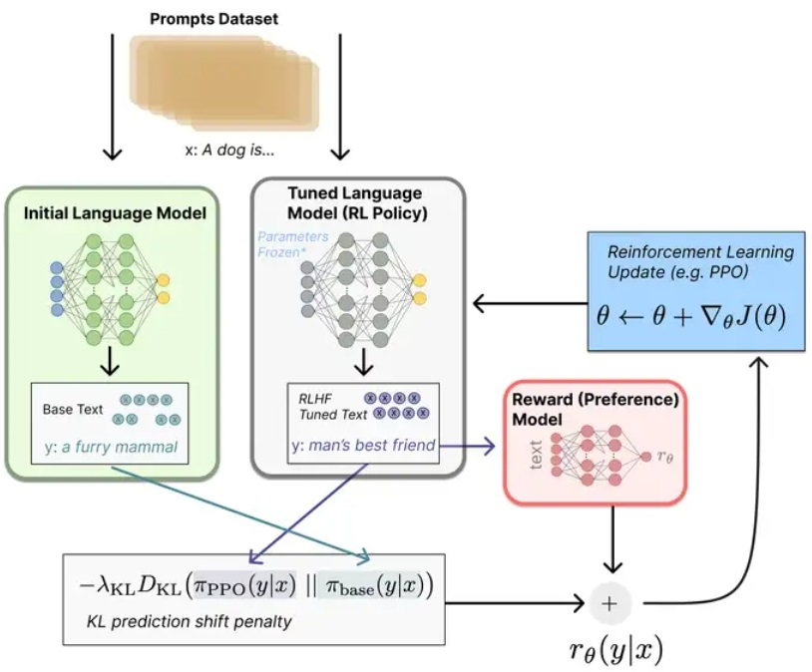
应用领域：大模型
GPT-3.5(ChatGPT)：以GPT3为基座，通过SFT+RM+RLHF得到
3. Reinforcement Learning with Human Feedback(RLHF)：用基于人类反馈的强化学习微调大语言模型，将提示 x 输入初始大语言模型和当前微调的大语言模型，分别得到了输出文本 y1, y2，将来自当前策略的文本传递给奖励模型RM得到一个标量的奖励值。将两个模型的生成文本进行比较计算差异的惩罚项(用于惩罚RL策略在每个训练批次中生成大幅偏离初始模型，以确保模型输出合理连贯的文本)，最终将奖励值和差异值加权来优化模型参数。

Slide 54
本节内容
CONTENT
什么是神经网络？
例子：房价预测
神经网络构成
训练神经网络的关键：反向传播
Python代码实现反向传播算法
过拟合问题
应用领域：CV、NLP、大模型
思考题

Slide 55
思考题
4-1 神经网络解决分类问题和回归问题时，进行训练的损失函数除了已经介绍的，还有哪些？他们的优势
是什么？
4-2 神经网络在训练过程中进行反向传播时有时会产生梯度消失和梯度爆炸问题，这是由于什么造成的？
如何避免这种情况发生？
4-3 优化器都有哪些，他们各自的优势和劣势都是什么？
4-4 避免神经网络训练过拟合的方法都有哪些？

Slide 56
思考题
4-5 代码题：
使用 PyTorch 库构建一个简单的神经网络来进行手写数字识别（使用 MNIST 数据集）。请完成以下步骤：
导入必要的库。
加载并预处理 MNIST 数据集。
构建一个包含输入层、一个隐藏层和输出层的神经网络。
定义损失函数和优化器，训练模型。
评估模型的性能，并输出测试集的准确率。
要求：
输入层的节点数应为784（28x28的图像）。
隐藏层可以选择64个节点，激活函数使用ReLU。
输出层应有10个节点，激活函数使用softmax。

Slide 57
思考题答案
4-1 神经网络解决分类问题和回归问题时，进行训练的损失函数除了已经介绍的，还有哪些？他们的优势
和劣势都是什么？
分类问题的损失函数还有：Balanced Cross Entropy、Focal Loss等等，可以解决不同类别样本数量不均衡的问题
回归问题的损失函数还有：Smooth L1 Loss等等，Smooth L1 Loss在预测值与标签差别较大时，梯度值不至于过大引起
网络训练振荡，同时在预测值与标签差别较小时，梯度值足够小，从而稳定收敛值极小点
4-2 神经网络在训练过程中进行反向传播时有时会产生梯度消失和梯度爆炸问题，这是由于什么造成的？
如何避免这种情况发生？
梯度消失与梯度爆炸出现的原因基本一致，一般可能是网络层数过深、激活函数、损失函数设置与参数初始化问题，求
梯度过程某个值过大过小或链式法则层数过多导致累积效果过大
解决梯度消失和梯度爆炸的方法：
1）激活函数采用ReLU或Leaky ReLU等
2）采用跳跃连接
3）加入BN层，对每一层的输出进行批规范化
4）梯度裁剪(防止梯度爆炸)
5）损失函数加入正则项(防止梯度爆炸)

Slide 58
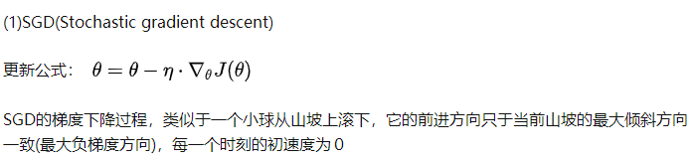
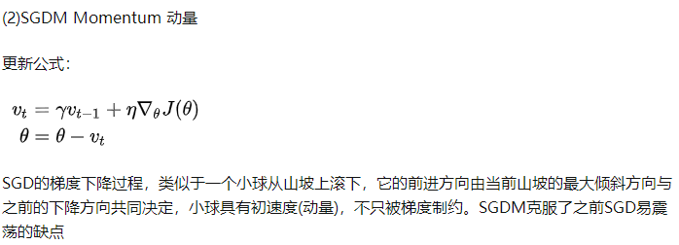
思考题答案
4-3 优化器都有哪些，他们各自的优势和劣势都是什么？
①SGD系列（学习率不受梯度影响，全程不变或者按照一定的learning schedule随时间变化）

Slide 59
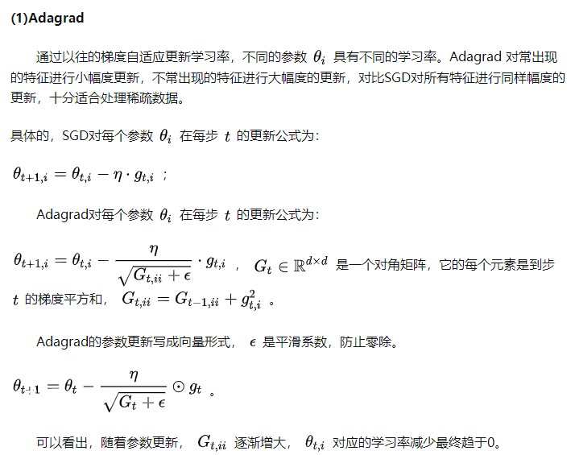

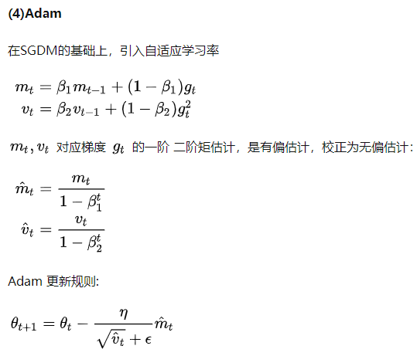
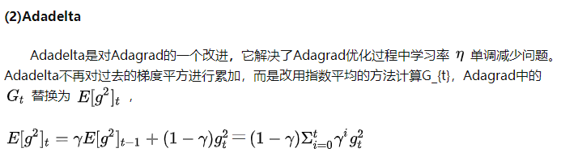
思考题答案
4-3 优化器都有哪些，他们各自的优势和劣势都是什么？
②Adam系列（优化过程中，学习率随着梯度自适应的改变）
Adam算法优势：
(1)惯性保持：Adam算法记录了梯度的一阶矩，即过往所有梯度与当前梯度的平均，使得每一次更新时，上一次更新的梯度与当前更新的梯度不会相差太大，即梯度平滑、稳定的过渡，可以适应不稳定的目标函数
(2)环境感知：Adam记录了梯度的二阶矩，即过往梯度平方与当前梯度平方的平均，这体现了环境感知能力，为不同参数产生自适应的学习速率
(3)超参数具有很好的解释性，且通常无需调整或仅需很少的微调

Slide 60
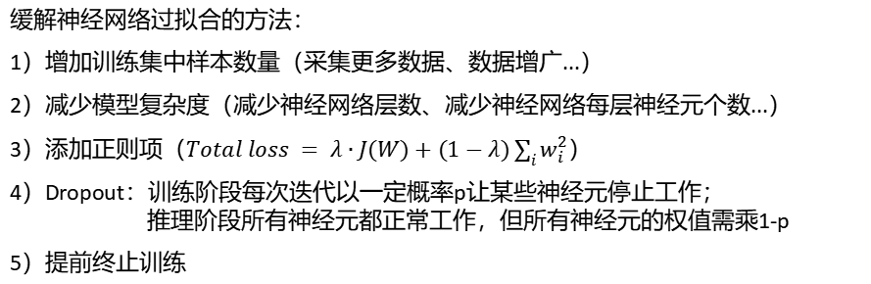
思考题答案
4-4 避免神经网络训练过拟合的方法都有哪些？
缓解神经网络过拟合的方法：
1）增加训练集中样本数量（采集更多数据、数据增广...）
2）减少模型复杂度（减少神经网络层数、减少神经网络每层神经元个数...）
3）添加正则项（$Total loss = λ∙J(W)+(1−λ)\sum_{i}{w_{i}^{2}}$）
4）Dropout：训练阶段每次迭代以一定概率p让某些神经元停止工作；
推理阶段所有神经元都正常工作，但所有神经元的权值需乘1-p
5）提前终止训练

Slide 61
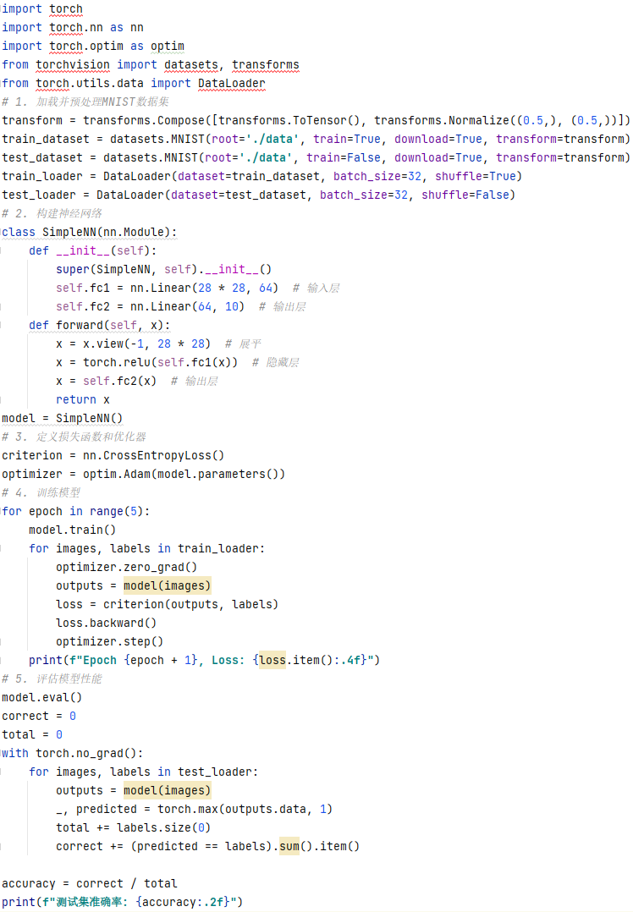
思考题答案
4-5 答案

